Slide 1

RocketMQ入门
机票国际自有引擎系统部 ATPCO组
王全宇 2019.02.29

Slide 2

目录
contents
1
RocketMQ简介
2
RocketMQ流程简介
3
RocketMQ消费端优化

Slide 3
第一部分
RocketMQ简介
01
PART 01

Slide 4
RocketMQ由java编写，是阿里巴巴2017年贡献到Apache的
开源项目，成为国内首个互联网中间件在Apache上的顶级项目。
RocketMQ相对于其他MQ的优势：
1、支持严格的消息顺序
2、亿级消息堆积能力
3、 RocketMQ是纯java编写

Slide 5
第二部分
RocketMQ流程简介
02
PART 02

Slide 6
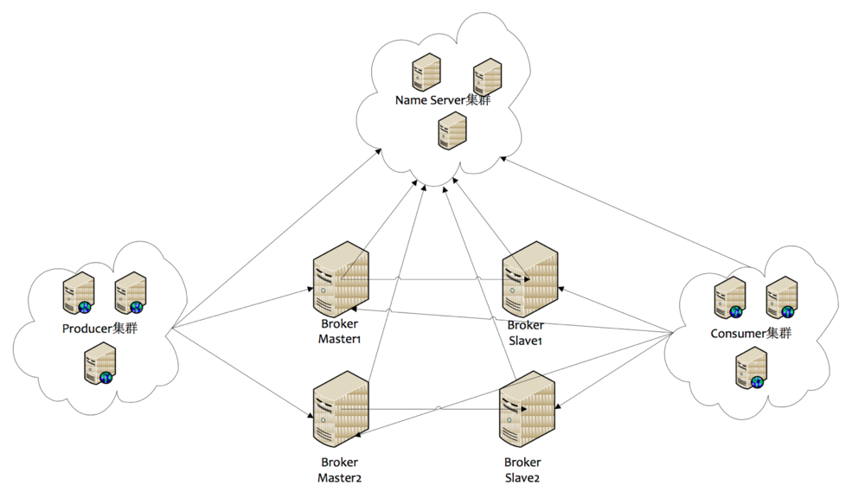
整体架构
1、 Namesrv
就是一个注册中心，存储当前集群所有Brokers信息、Topic跟Broker的对应关系。
2、 Broker
集群最核心模块，主要负责Topic消息存储、管理和分发等功能。
3、 Consumer
消费者，消息模式有集群模式和广播模式。消费者有两种类型， DefaultMQPushConsumer、DefaultMQPullConsumer.
4、 Producer
生产者

Slide 7
从 Broker 开始，Broker Master1 和 Broker Slave1 是主从结构，
它们之间会进行数据同步。同时每个 Broker 与
NameServer 集群中的所有节点建立长连接，定时注册 Topic 信息
到所有 NameServer 中。
Producer 与 NameServer 集群中的其中一个节点（随机选择）
建立长连接，定期从 NameServer 获取 Topic 路由信息，
并向提供 Topic 服务的 Broker Master 建立长连接，
且定时向 Broker 发送心跳。Producer 只能将消息发送到
Broker master，但是 Consumer 则不一样，它同时和提供
Topic 服务的 Master 和 Slave建立长连接，既可以从
Broker Master 订阅消息，也可以从 Broker Slave 订阅消息。

Slide 8
1.通过轮询的方式发送消息。
2.发送消息主要有以下三种方法：（1）同步方式（2）异步方式（3）Oneway方式
3.发送消息失败默认同步方式重试两次，其他情况不重试
4.保证顺序消息

Slide 9
类似分页分配messagequeue给consumer，大于队列数的消费者不能消费到消息
消费失败情况%RETRY%+consumerGroup %DLQ%+consumerGroup

Slide 10
消息消费失败重试机制

Slide 11
第三部分
RocketMQ消费端优化
03
PART 03

Slide 12
增加consumer数量 同一个ConsumerGroup下，通过增加Consumer实例的数量来提高并行度，超过订阅队列数的Consumer实例无效。可以通过添加机器或者在已有的机器启动多个进程的方式提高并行度
增加consumer中线程数 提高单个Consumer的消费并行线程，通过修改Consumer的consumerThreadMin和consumerThreadMax来设置线程数
批量方式消费 某些业务流程如果支持批量的方式消费，则可以很大程度上提高消费吞吐量，通过设置Consumer的consumerMessageBathMaxSize这个参数，默认是1，一次只消费一条消息，例如设置N，那么每次消费的消息条数小于等于N
pullBatchSize一次最大拉取的批量大小 每次发起pull请求到broker，客户端需要指定一个最大batch size，表示这次拉取消息最多批量拉取多少条。默认值：32
consumeTimeout消费的最长超时时间 单条消息处理时间过长导致超时放到重试队列造成多次消费 默认值：15，单位分钟

